Slide 1
列 表
朱龙雨

Slide 2


序列
对于，字符串、布尔值、整型、浮点型这几种数据类型，我们已经比较了解了。
今天，我们要来了解一个新的一类数据类型——序列。
我们之后学的这几种数据类型包括之前学的字符串都基本上属于序列类型。
序列呢，我们就可以简单的把它比喻为排队的队伍，区别只是序列里面排着的是具体的值。

Slide 3
序列的通用方法
就像是整型和浮点型都是数字的关系，同属序列的数据类型有一部分可以通用的方法，也就是在所以序列类型中都能使用的方法。
除了我们今天要学到的列表，序列类型还有元组、字符串，后面两个之后再展开讲解。我们这节课重点来学习列表的知识。

Slide 4
列表的概念
列表(list)是一个典型的序列类型。
他可以储存多个数值，比如一个班同学的名字。
class = ['小明', '小王', '小李']
创建列表使用[ ]中括号(方括号)。
我们将列表赋值到class这个变量中，所以变量class就是列表的名字。
而在列表中的这些值，都被称之为元素。
列表的创建：变量名(列表名) = [元素1,元素2]
ps.对比一下字符串的创建：变量名(字符串名) = ‘字符1字符2字符3……’

Slide 5
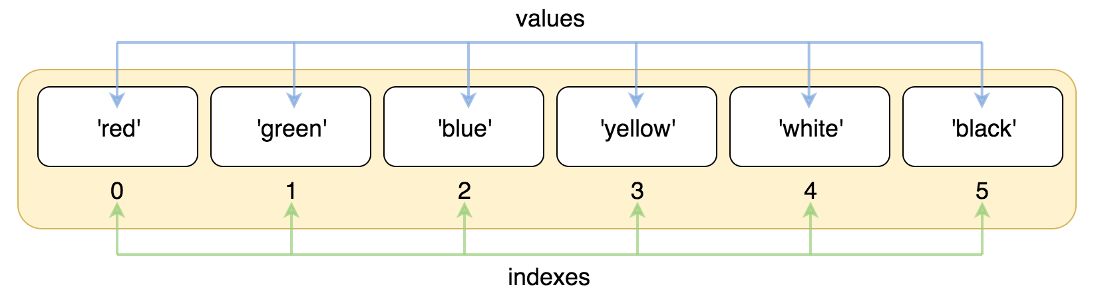
索引
列表中的每个元素都有自己的位置(顺序), 叫做索引或者下标。
从图中我们可以看出，索引不同于我们生活中的排序，它是从0开始的。

Slide 6
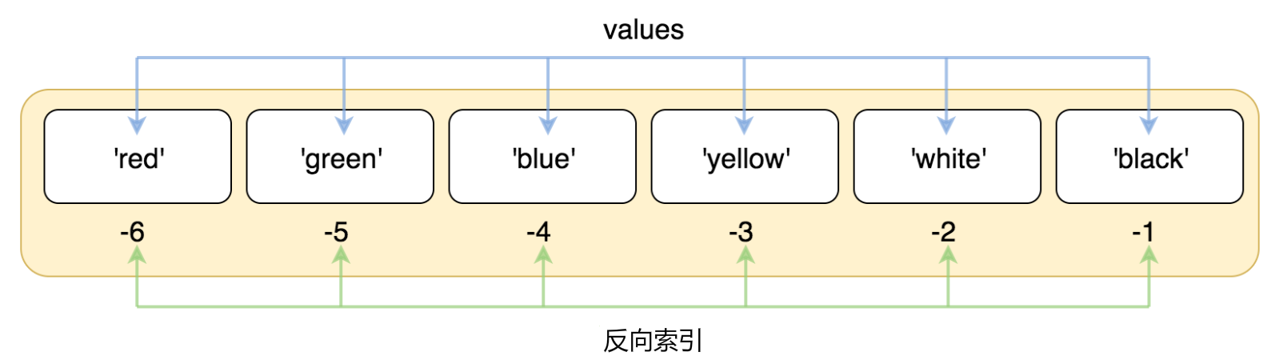
索引
除了正向索引外，Python也拥有反向索引，也是就从尾部开始。
反向索引，则是从-1开始。

Slide 7
索引
创建一个列表：a = [10,20,30,40,50,60,70]
那么索引的作用是什么呢？
它的作用就是可以用来访问获取列表中的单个元素。
练习：
通过正索引访问10,30,50,70
通过负索引访问20,40,60
具体格式如下：
print(a[2])

Slide 8
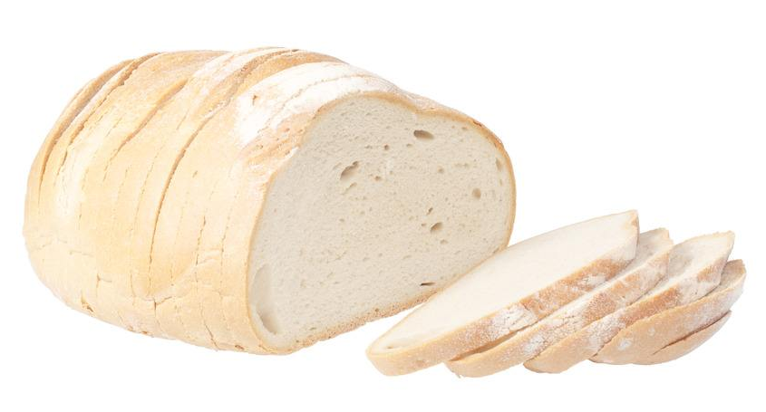
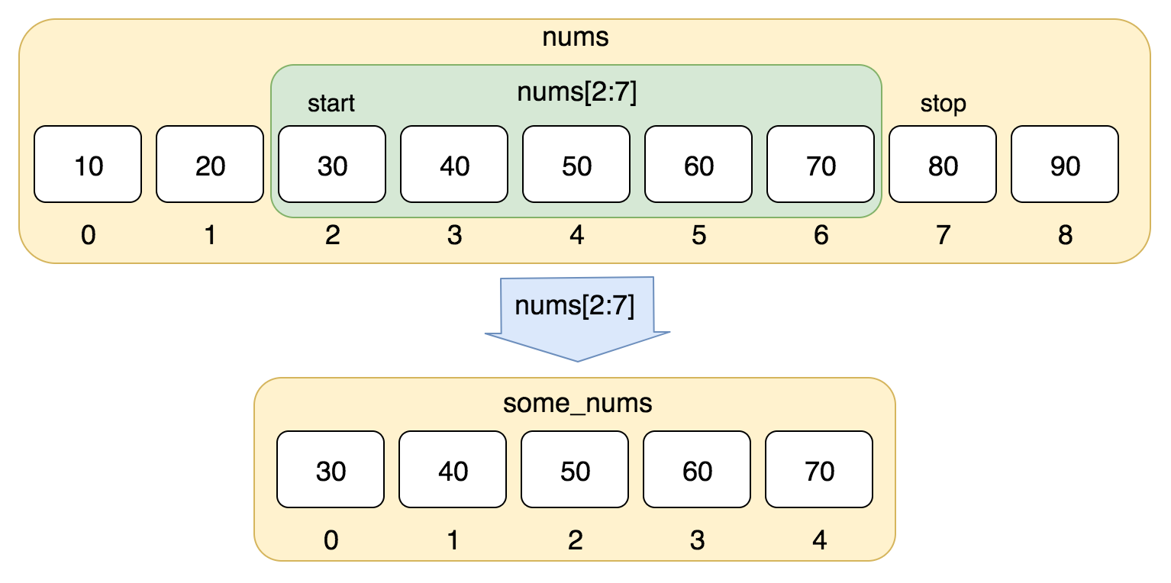
切片
切片是指对序列截取其中一部分的操作，类似于生活中的切面包。
切片语法：
列表名[起始索引:结束索引]
注意：
结束索引为取到最后值的后一位

Slide 9
切片练习
还是原来的列表：a = [10,20,30,40,50,60,70]
练习1.正索引访问输出20,30,40,50
练习2.反索引访问输出30,40,50
练习3.正索引访问输出40,50,60,70
练习4.反索引访问输出10,20,30
ps.在切片操作时，我们还可以选择不填写起始索引和结束索引

Slide 10
修改列表
修改列表，就是可以将原有的元素替换为新的元素。
修改语法：
列表名[索引] = 元素
修改列表和我们变量的重新赋值，是差不多的。
我们的切片也能和修改配合，从而一次替换多个元素。
修改语法：
列表名[起始索引:结束索引] = 部分元素
(数量可以不对等)

Slide 11
修改列表练习
创建一个列表a = ['小明', '小王', '小强']
修改小明为大明，修改小王为小旺
切片和修改是可以结合使用。
修改语法：
列表名[起始索引:结束索引] = 部分元素
(数量可以不对等)

Slide 12
列表添加
列表的添加：列表.append(元素)
append：追加
追加，故名思议，添加的元素都是添加到列表的最后面。
对于append，我们需要的只是元素的名字，并不需要具体索引。

Slide 13
列表的插入
列表的插入：列表名.insert(索引,元素)
insert：插入
插入，和追加不同的是可以选择具体添加的位置。
和修改不同，当插入的索引超出了索引界限，那么它便会添加在最后，
反向索引，则是添加在最前面。
insert和append一样，都是属于列表的方法。

Slide 14
删除列表中的元素
del:删除
del是关键字，并不是列表的方法。
del 列表名[索引]
对于del关键字，我们后面的索引也可以设为切片，这样就可以一次
删除多个元素。

Slide 15
清空列表全部元素
清空列表：列表名.clear()
这个方法就是将列表中所有的元素全部删除。
当然我们使用del加切片也可以，但是相比起来，还是clear()更加简单。

Slide 16
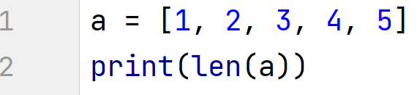
获取列表长度(元素个数)
获取列表长度：len(列表名)
len()是内置函数，它和方法和关键字则也不相同。
它返回的便是元素的个数。

Slide 17
列表综合练习1
1.创建一个列表，里面储存了小明几次的考试成绩—99,59,82,71 2.修改59为99 3.访问71 4.添加84

Slide 18
列表综合练习2
a = ['小明', '小王', '小红']
小组本来有三个人，
后面新加入了一个成员'小蓝'，
但是小王不喜欢小蓝，所以小王退出了
小王退出后又来了一个成员，但是他是老成员，要排在小蓝的前面，叫小紫
后来过来一段时间，小红改名了叫小敏
再后呢，小组解散了，都没了

Slide 19
列表综合练习3
设计一个程序，可以循环输入学生的成绩，并将其存储到列表中，然后输出这个列表和这个列表中成绩的平均分数。
要求：
1.创建一个列表
2.input()获取输入的成绩
3.将成绩储存进列表
4.输出列表和平均成绩
5.循环2.3.4步骤

Slide 20
元组
1
2
3
4

Slide 21
元组的创建
元组和列表一样，都属于序列类型。
但它又有和列表不一样的地方。
如：列表用[ ],而创建元组用（）。
列表可以修改、添加、删除元素
元组则不行。
单人列表[1]
而单元组(1,)要加逗号。

Slide 22
元组元素总数统计
len(元组名)
元组统计个数，它的方法和列表是一样的

Slide 23
元组和列表相互转换
1
2
3
4

Slide 24
元组和列表相互转换
list() 转换为列表
tuple() 转换为元组

